Slide 1
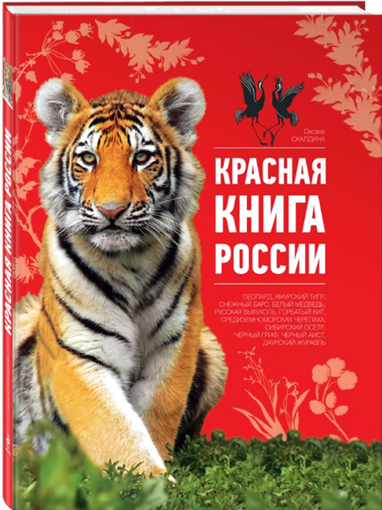
Муниципальное бюджетное общеобразовательное учреждение города Ульяновска
«Средняя школа №48 имени Героя России Д.С. Кожемякина»
Интерактивная книжка
ПО СТРАНИЦАМ
КРАСНОЙ КНИГИ
Автор: Вихирева Светлана Владимировна,
учитель биологии и химии, высшей категории
ВПЕРЁД

Slide 2
Инструкция
В интерактивной книге представлены 10 видов птиц, занесённых в Красную книгу Российской Федерации и находящихся под охраной государства.
Страницы книги размещены на одном слайде.
Перелистывание страниц происходит в прямом и обратном порядке по щелчку мыши на страницу просмотра.
Приятного просмотра!
НАЗАД

Slide 4
Используемые источники
Зелеева С.Г. Живая азбука природы Ульяновской области. – Ульяновск: Областная типография «Печатный двор», 2014.
http://cicon.ru/ сайт Красная книга России
http://bizhi.pcze.com/zhuomian/1920x1200/158458.jpg фон
http://static.ozone.ru/multimedia/books_covers/1008759070.jpg Красная книга
http://geomatic.disat.unimib.it/sites/all/images/icon_book.png иконка литература
https://cdn.eksmo.ru/v2/ITD000000000271871/COVER/cover1.jpg Красная книга
https://obzor.westsib.ru/i/n/2016/07/494850.jpg черный аист
http://givotnie.com/wp-content/uploads/2011/10/drofa_2.jpg дрофа
http://anapacity.com/Images/Pages/zmeeyad.jpg змееяд
http://animalworld.com.ua/images/2011/May/Animals/1/Kulik.jpg кулик-сорока
http://img-fotki.yandex.ru/get/6605/11786484.91/0_71b96_73d073ab_XXL.jpg лазоревка
http://animalbox.ru/wp-content/uploads/2011/02/orlan_ryba.jpg орлан-белохвост
http://storage.onbird.ru/bird/avatar/big%20filin%20(onbird.ru).jpg филин
http://ic.pics.livejournal.com/ryzhkov_sergey/51900141/9617/original.jpg ходулочник
http://dic.academic.ru/pictures/wiki/files/67/Calidris_alpina03.jpg чернозобик
http://picslife.ru/wp-content/uploads/2012/10/Samaja-krasochnaja-v-mire-utka-Mandarinka_1.jpg мандаринка
НАЗАД

